Slide 1
Zdravý životní styl
Vojtěch Hanke

Slide 2
Co si pod tím představit?
Jídlo
Závěr
Pití
Sport a spánek

Slide 3
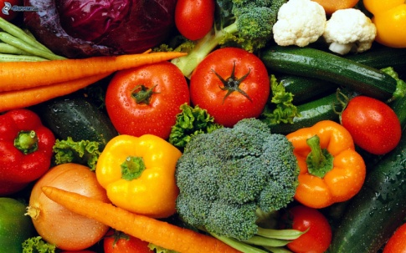
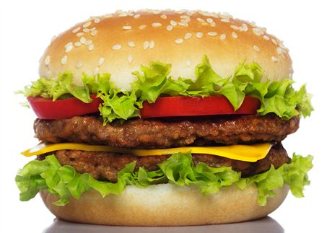
Jak jíst zdravě
Jak správně a zdravě jíst, je dnes aktuálním a stále diskutovaným tématem.
Výživa by měla odpovídat každodennímu režimu práce a odpočinku. Jídlo rozvrhneme do 4 až 6 denních dávek, abychom zaručili správné vstřebávání živin.
Snažíme se dodržovat 2,5 - 3 hodinové rozestupy mezi jídly a zbytečně nelačníme či se nepřejídáme.
Ovoce a zeleninu bychom měli konzumovat denně, z toho část syrovou a část tepelně upravenou. Řídíme se zásadou 300g zeleniny a 200g ovoce denně
Zpět
Pití

Slide 4
Vše o pití
Sice si hodně lidí myslí, že si můžou pít vše a kdy se jim chce, ale není to pravda
Doporučené množství tekutin se odvíjí od tělesné hmotnosti. Řídíme se podle jednoduchého vzorce 300-350 ml na 10 kg tělesné hmotnosti. Nejvhodnější zdroj je pitná voda bez bublin, čaje, ředěné ovocné a zeleninové šťávy 100%. Povzbuzující nápoje, alkohol a káva se do pitného režimu nepočítají.
Většinou se ale udává 1,5 až 2l vody za den
Zpět
Sport a spánek

Slide 5
Mini rozcestník
Sport
Spánek
Zpět
Závěr

Slide 6
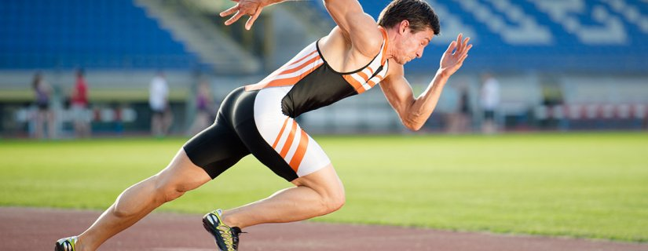
Sport
Je dobré provádět fyzickou aktivitu min.2x týdně v rozsahu 30 minut i déle. Samozřejmě si pak hlídat přiměřenou hmotnost např. dle ukazatele BMI (ukazatel podvýživy a obezity).
Zpět

Slide 7
Spánek
Před spaním bychom neměli být naštvaní
Měli bychom si vybrat dobrou matraci
Měli bychom spát v odhlučněné části domu
Neměli bychom se přejídat před spaním
Měli bychom chodit spát ve stejnou hodinu a vsávat také
Zpět

Slide 8
Závěr a odkud jsem bral informace
Bral jsem z:
http://www.jakspravne.cz/jist/
http://www.drimota.cz/jak-spravne-spat/
http://www.google.cz
Moje motto
Vyberte si jak chcete vypadat
Zpět
Konec

Slide 9
Konec
Děkuji za pozornost

